Slide 1
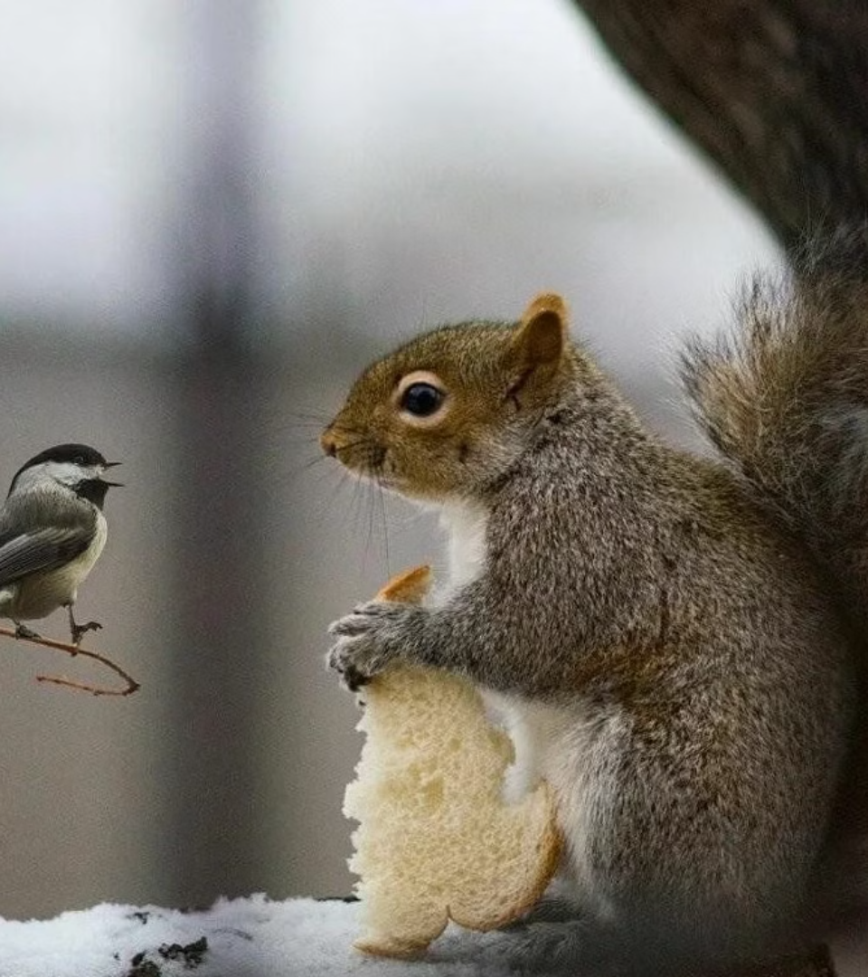
Птицы и звери зимой
newUROKI.net
Зима - время года, когда многие животные и птицы готовятся к холодам и нехватке пищи. В этой презентации мы узнаем, как они справляются с трудностями зимы, какие приспособления им помогают выжить, а также рассмотрим, как люди могут помочь животным пережить суровые морозы.
Презентация для классного часа в 5 классе по теме: "Птицы и звери зимой"
Новые УРОКИ newUROKI.net
Всё для учителя – всё бесплатно!

Slide 2
newUROKI.net
Как животные готовятся к зиме
Запасы еды
Теплая шубка
Укрытие от холода
Многие животные запасают пищу на зиму. Белки прячут орехи и грибы, бурундуки - семена и зерна, а медведи впадают в спячку, чтобы пережить холодную зиму.
Зимой животные меняют летнюю шерсть на более густую и тёплую. Это помогает им переносить холод. Например, лисы и зайцы меняют свою окраску на белую, чтобы быть менее заметными на снегу.
Животные ищут себе укрытие от холода: норы, дупла, пещеры. В них они проводят большую часть времени, чтобы согреться.

Slide 3
newUROKI.net
Зимующие птицы нашего края
Синица
Снегирь
Воробей
Синицы зимой остаются в лесах и парках. Они питаются семенами, ягодами, насекомыми, которых находят под корой деревьев.
Снегири перелетают ближе к жилью человека, где они могут найти ягоды рябины и калины.
Воробьи остаются в городах и деревнях, где они питаются крошками хлеба, семенами, которые люди подкидывают.

Slide 4
newUROKI.net
Звери в зимнем лесу
Лось
Кабан
Лиса
Лось зимой питается корой деревьев, побегами кустарников, а также подбирает опавшие плоды и ягоды.
Кабаны зимой роют снег в поисках корней, желудей, подбирают палую листву и корни.
Лиса зимой охотится на мышей, кроликов, птиц. Она очень хитрая и может пробраться в курятник или воровать еду из кормушек.
Заяц
Заяц зимой питается корой деревьев, молодыми побегами, подбирает опавшие плоды и семена.

Slide 5
newUROKI.net
Помощь человека животным зимой
Подкормка
1
Зимой животным сложно найти пищу, поэтому люди могут помочь им, подкармливая. Например, для птиц делают кормушки, а для белок - развешивают кормушки с семенами.
Укрытие
2
Для животных, которые зимуют в норах или дуплах, можно создать искусственные укрытия - домики.
Сохранение среды обитания
3
Важно сохранять естественную среду обитания животных: леса, поля, луга. Необходимо избегать вырубки лесов, загрязнения водоемов.

Slide 6
newUROKI.net
Роль животных в зимнем лесу
1
Животные помогают лесу очищаться от вредителей. Например, птицы поедают насекомых, которые могли бы повредить деревья.
2
Многие животные участвуют в распространении семян.
3
Звери удобряют почву, оставляя после себя отходы жизнедеятельности.

Slide 7
newUROKI.net
Практическая деятельность пятиклассников
1
2
3
Кормушки
Подкормка
Наблюдения
Сделайте кормушки для птиц из подручных материалов.
Наполняйте кормушки семенами, зернами, ягодами.
Наблюдайте за птицами, которые прилетают к кормушкам.

